Slide 1

Asignatura: Deporte Natación Artística
Tema: 1 Historia y evolución de la natación
Profesor:

Slide 2
OBJETIVO:
Identificar las características generales y específicas de la natación artística

Slide 3
Introducción:
El nado sincronizado conocido también como natación artística o ballet acuático, es una disciplina deportiva que es una combinación de gimnasia, el ballet y la natación, el nado sincronizado está basado en la realización de movimientos en el agua que van acompañados de ritmo musical para su ejecución, se pueden ejecutar en grupos, en dúos, en sus inicios el nado sincronizado sólo era ejecutado por mujeres, ahora también es permitido a la categoría masculina y grupos mixtos.

Slide 4
Surgimiento y evolución
En sus inicios el nado sincronizado fue conocido como ballet acuático, esto transcurre en inicios del siglo XX, cuando se conoce fue el comienzo de nado sincronizado, en la historia de nado sincronizado se conoce que la primera competencia se realizó en el año 1891 en la ciudad de Berlín en Australia, en ese tiempo fueron creados numerosas asociaciones o clubes, simultáneamente el nado sincronizado se fue extendiendo a Canadá, Estados Unidos, Europa, Alemania, Francia y España.

Slide 5
Al comienzo de la historia el nado sincronizado era una disciplina que sólo era practicada por hombres pero vertiginosamente se convierte en categoría femenina, para el año de 1907 se conoce a Annette Kellerman de origen australiana por haber popularizado esta disciplina ya que esta atleta realizaba presentaciones en la ciudad de New York pero sus presentaciones las realizaba en un tanque que era de cristal y lleno de agua, la atleta se sumergía y realizaba su presentación.

Slide 6
En el año 1924 en la ciudad de Montreal en Canadá se realiza el primer campeonato en Norteamérica, se conoce como la primera campeona de esta categoría Peg Seller, también fueron conocidas las atletas Beulah Gundling, Kathe Jacobi, Dawn Bean, entre otras, cabe destacar que la mayoría de estas competencias se realizaban en ríos o lagos.
Para el año de 1930 se realizaron las primeras competencias en Canadá, Alemania y los Estados Unidos, a mediados de 1933 e inicios de 1934 Katherine Curtis se encarga de organizar un evento llamado Las Sirenas Modernas que fue presentado en La Feria Mundial que se celebró en Chicago en ese evento el presentador del espectáculo anuncia el espectáculo como natación sincronizada que sería la primera vez en utilizar esta expresión.

Slide 7
El nado sincronizado toma mayor importancia en Estados Unidos luego de las películas de la actriz Esther Williams quién también era nadadora, luego de estas películas a la actriz-nadadora Esther Williams se le refiere como la persona que se encargó de impulsar esta disciplina gracias a las películas que para los años 40 y los años 50 se exhibieron impulsando a convertirse en popular, el nado sincronizado se conoce como un deporte olímpico a partir de los Juegos Olímpicos realizados en Los Ángeles en el año 1984.

Slide 8
Características :
Los atletas tienen un tiempo determinado para realizar sus coreografías.
Las coreografías se realizan al compás de temas musicales.
Los ejercicios que realizan los atletas son muy variados como saltos, vueltas, pirámides, círculos entre otros, toda esta ejecución depende de la imaginación y organización al momento de diseñar la coreografía
Se debe poseer una excelente preparación física en la que se requiere de una excelente resistencia

Slide 9
Es evaluado a la hora de las competencias por jueces que hacen la evaluación de la ejecución de los movimientos en cuanto a delicadeza, creación de las figuras, calidad de cada trabajo y el tiempo en que es realizada la presentación
Los atletas de deben permanecer con los ojos abiertos cuando estén en el agua.
La piscina debe tener una medida de 30 metros y la profundidad de al menos 3 metros.
Se permiten las categorías sólo, a dúo, en equipo y las combinadas

Slide 10
La música en la natación artística
Las coreografías, además de repasarlas tanto dentro como fuera del agua (con los gestos que vimos en el anterior post), para ir coordinadas necesitamos contar la música.
Es prestar atención a las frases de la música y percibir qué ritmo y tiempos tiene. El ritmo nos referimos al RPM, es decir, Revoluciones Por Minuto (se miden con un metrónomo).
Cada música tiene el suyo, aunque en sincronizada podemos alterarlo aumentándolo o reduciéndolo según nuestras necesidades. Es lo que comúnmente marcamos con el pie al escuchar cualquier melodía
.

Slide 11
Tipos de conteos
1-2-3-4-5-6-7-8 (la más común)
1-3-5-7 (expertas)
1-2-3-4 (para iniciación)

Slide 12
Formas para cantar los números:
En español: Uno, dos tres, cuatro, cinco, seis, siete, ocho.
En catalán: un, dos, tres, qua, cinc, sis, set, vuit.
En español-inglés-catalán: un, dos, tres, four, five, six, set, vuit.

Slide 13
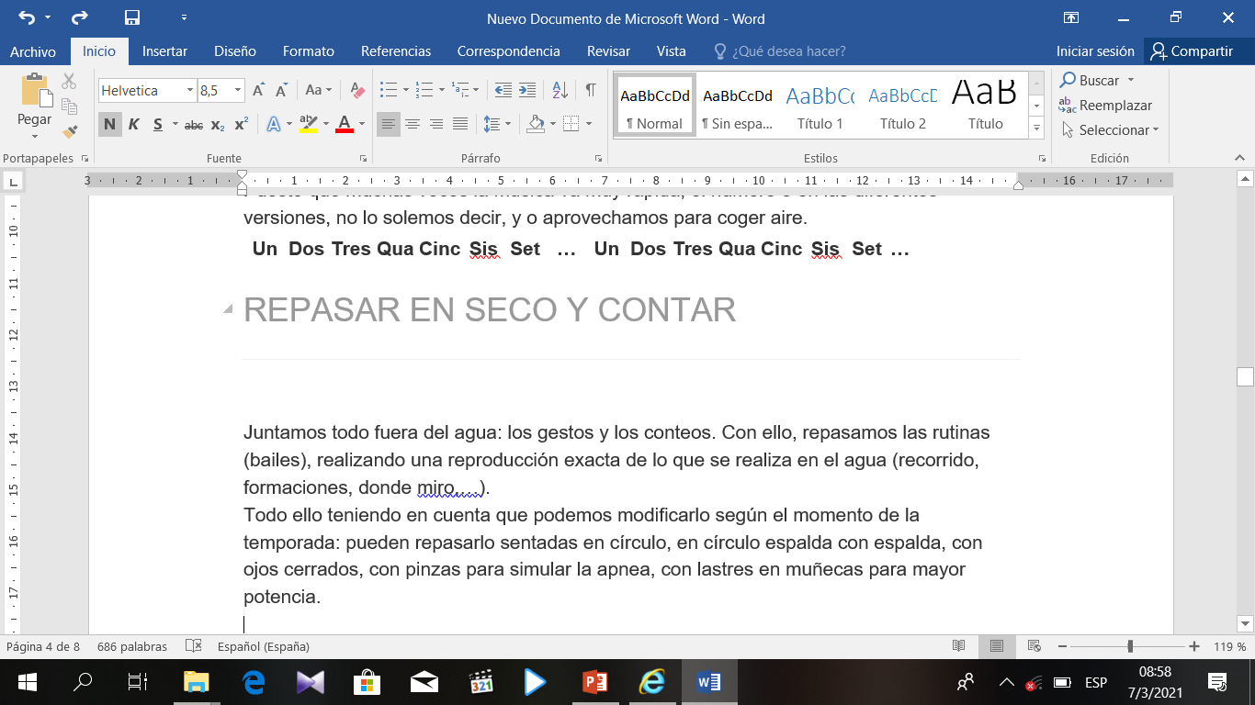
Puesto que muchas veces la música va muy rápida,
el número 8 en las diferentes versiones,
no lo solemos decir, y o aprovechamos para coger aire.

Slide 14
Repasar el conteo fuera del agua:
Juntamos todo fuera del agua: los gestos y los conteos. Con ello, repasamos las rutinas (bailes), realizando una reproducción exacta de lo que se realiza en el agua (recorrido, formaciones, donde miro,…).
Todo ello teniendo en cuenta que podemos modificarlo según el momento de la temporada: pueden repasarlo sentadas en círculo, en círculo espalda con espalda, con ojos cerrados, con pinzas para simular la apnea, con lastres en muñecas para mayor potencia.

Slide 15
Vestuario:
Trusa
Nariceó
Maquillaje teatral
Adornos en el pelo (siempre que no moleste para realizar la rutina)

